Slide 1

FY25 Legislative Session Review
Revisión de la Sesión Legislativa del Año Fiscal 2025
Angela Farwig, VP of PPRA
Michael Kim, Director of Policy
Josie Escobar, Policy Associate
June 13, 2024
Notes:
Liz begins with housekeeping (2 mins)

Slide 2
Agenda
Welcome!
State budget review
State legislative review
ECE updates
Keep the momentum going!
SPANISH
¡Dar la Bienvenida!
Revisión del presupuesto estatal
Revisión de la legislación estatal
Actualizaciones de ECE
¡Mantén el impulso en marcha!
Notes:
Michael

Slide 3

THANK YOU Gracias
Because of YOUR advocacy:
263 Illinoisans took action, and 541 messages were sent to ILGA elected officials!
Around 300 participants attended this year's Advocacy Day in April
Our social media messages across Facebook, Instagram, and Twitter received over 4,957 likes, comments, and shares!
Debido a su Intercesoría:
¡263 personas de Illinois tomaron acción y se enviaron 541 mensajes a los funcionarios electos de la Asamblea General de Illinois!
Alrededor de 300 participantes asistieron al Día de la Abogacía en abril de este año
¡Nuestros mensajes en las redes sociales en Facebook, Instagram y Twitter recibieron más de 4,957 likes, comentarios y fueron compartidos!
Notes:
Josie

Slide 4
State Budget/Presupuesto Estatal
Early Childhood in FY2025/Primera Infancia en el Año Fiscal 2025
Total State Budget: $53.1 billion
Presupuesto total del estado: $53.1 mil millones
Early Care and Education Budget Overview
Our Advocacy Ask | $291.7 million (20.4% increase)
Budget Approved | $258.7 million (~18.1% increase)
Resumen del Presupuesto de Cuidado y Educación Infantil
Nuestra Abogacía pide | $291.7 millones (aumento del 20.4%)
Presupuesto Aprobado | $258.7 millones (~18.1% de aumento)
Both includes funding for new Department of Early Childhood
Ambos incluyen fondos para el nuevo Departamento de la Primera Infancia
Notes:
Michael
Total state budget Increase of $3 billion from FY24
To keep last years momentum going, ECE advocates decided to ask for an initial 20% increase across the board.
Even though this is a decrease from what we asked, getting an 18 percent increase in a tight budget year was a big accomplishment.

Slide 5
State Budget/Presupuesto Estatal
Child Care Assistance Program (CCAP)/Programa de Asistencia para el Cuidado Infantil (CCAP)
FY 2024 Budget | FY 2025 Budget | Change
$580,599,000 | $739,099,000 | 27.3% $158.5 Million
Presupuesto para el Año Fiscal 2024 | Presupuesto para el Año Fiscal 2025 | Diferencia
$580,599,000 | $739,099,000 | 27.3% $158.5 Million
Total of $158.5 million in additional funding
  $122 million for:
    $110 million Workforce Grants,
    $10 million Quality Improvement Grants, and
    $2 million for Apprenticeship programs
  $36.5 million for CCAP caseload growth
Un total de 158,5 millones de dólares en fondos adicionales
  $122 millones para:
    $110 millones en subvenciones para la fuerza laboral,
    $10 millones en subvenciones para el mejoramiento de la calidad, y
    $2 millones para programas de aprendizaje
  $36.5 millones para el crecimiento del número de casos de CCAP
Notes:
Michael
Last year was the Smart Start Transition grants which were focused on investing in the workforce and prepare to raise wages
This year, it transitioned to the Smart Start Workforce Grant which will be focused primary on raising wages for early childhood field.
Quality Improvement Grants

Slide 6
State Budget/Presupuesto Estatal
Early Childhood Block Grant/Subvención en Bloque para la Primera Infancia
FY 2024 Budget | FY 2025 Budget | Change
$673,138,100 | $748,138,100 | 11.1% $75 Million
Presupuesto para el Año Fiscal 2024 | Presupuesto para el Año Fiscal 2025 | Diferencia
$673,138,100 | $748,138,100 | 11.1% $75 Millones
Building on the creation of 5,000 preschool slots from FY24
Continue increase compensation and provide support for workforce.
Basado en la creación de 5.000 puestos para preescolar desde el año fiscal de 24.
Continuar aumentando la compensación y brindar apoyo a la fuerza laboral
Notes:
Michael

Slide 7
State Budget/Presupuesto Estatal
Early Intervention/Intervención Temprana
FY 2024 Budget | FY 2025 Budget | Change
$155,891,900 | $161,891,900 | 3.8% $6 Million
Presupuesto para el Año Fiscal 2024 | Presupuesto para el Año Fiscal 2025 | Diferencia
$155,891,900 | $161,891,900 | 3.8% $6 Millones
Increase will accommodate caseload growth
El aumento se adaptará al crecimiento del número de casos
Notes:
Michael
FY25 ask for EI was $40 million, which would have helped with a 10% provider reimbursement rate increase and address service coordination challenges such as canceled appointment and milage/gas for each visit.

Slide 8
State Budget/Presupuesto Estatal
Home Visiting/Visitas a Domicilio
FY 2024 Budget | FY 2025 Budget | Change
$22,926,300 | $27,926,300 | 21.8% $5 Million
Presupuesto para el Año Fiscal 2024 | Presupuesto para el Año Fiscal 2025 | Diferencia
$22,926,300 | $27,926,300 | 21.8% $5 Millones
Additional funding would help IDHS provide home visiting services to an additional families
Additional focus on increasing compensation for the home visiting workforce
Los fondos adicionales ayudarían al IDHS a proporcionar servicios de visitas a domicilio a más familias
Enfoque adicional en el aumento de la compensación para la fuerza laboral de visitas a domicilio
Notes:
Michael

Slide 9
Additional Child Care Outcomes/Resultados Adicionales del Cuidado Infantil
ECEC funding/Financiamiento para ECE
Early Childhood Construction Grant
  FY24 funding reappropriated to FY25
  FY25 budget removes language permitting ECCG fund only going to public school districts.
Off-Hours Child Care funding reappropriated to FY25
Early Childhood Access Consortium for Equity (ECACE)
  $5 million in General Revenue Funds (State funding)
Subvención para la construcción de la primera infancia
- Fondos del FY24 reasignados al FY2
- El presupuesto del año fiscal 2025 elimina el lenguaje que permite que el fondo ECCG solo vaya a distritos de escuelas públicas.
Los fondos de cuidado infantil fuera del horario regular de atención se reasignan al año fiscal 2025
Consorcio para el Acceso a la Primera Infancia con Equidad (ECACE)
$5 millones en Fondos de Ingresos Generales (fondos estatales)
Notes:
Michael

Slide 10
Budget Implementation Bill (BIMP) - HB4959
Proyecto de Ley de Ejecución Presupuestaria (BIMP) - HB4959
Codifying ECACE Scholarship
Includes legislation that codifies the ECACE scholarship program (HB5024), making it permanent and adding requirements for recipients to commit to serving in the ECE field after completion, collecting additional data, and changing administrative aspects of the advisory committee.
Incluye legislación que codifica el programa de subvenciones de ECACE (HB5024), hacerla permanente y agregar requisitos para que los recipientes de fondos se comprometan a servir en el campo de la ECE después de su finalización, recopilando datos adicionales y cambiando los aspectos administrativos del comité asesor.
Notes:
Michael
BIMP - Bill to implement the budget framework

Slide 11
Department of Early Childhood Act
Departamento de la Ley de Primera Infancia
SB1 (Lightford/Canty): Created the new Department of Early Childhood/
SB1 (Lightford/Canty): Creación del nuevo Departamento para la Primera Infancia.
Passed both chambers
Establishes the Department of Early Childhood, consolidating early childhood services and streamlining access and resources, with full administration starting on July 1, 2026 (transition period of two years)
$14.2 million in FY25 for infrastructure funding
Aprobado por ambas cámaras
Establece el Departmento de la Primera Infancia, consolidando los servicios para la primera infancia y racionalizando el acceso y los recursos, con una administración completa a partir del 1 de julio de 2026 (período de transición de dos años)
$14.2 millones en el año fiscal 25 para financiamiento de infraestructura
Notes:
Josie
Funding will go toward staffing, administration, infrastructure, HR position for secretary
Legacy programs will stay in their agencies until 2026
Fiscal Year 2025 $14.2 million lump sum includes resources for the following functions: • Staffing and operations support (~$5.3 M) • ~30 FTE and Social Security • Operation costs such as facilities, computers, licensing and services • Evaluating and reconciling the multiple state agency procedures, processes, systems such as internal and external data and learning infrastructure (i.e., ensuring we’re collecting the right data, in the easiest way, and in way in which we can learn how well the system is functioning), technology assessments, and general program workflow mapping (~$5.0 M) • Financial modeling to support program specific redesign efforts (~$1.5M) • Engaging parents, families, providers, educators, and other stakeholders in systems design for the new agency (~$900,000) • Professional development and staff training to support

Slide 12
Legislative Updates/Actualizaciones Legislativas
HB4491 (Faver-Dias, Johnson): staffing flexibility for open and close/
HB4491 (Faver-Dias, Johnson): flexibilidad de personal para abrir y cerrar
Passed both chambers
Provides staffing flexibility by allowing either a qualified child care director or an experienced early childhood teacher to be present during the first and last hour of the facility’s workday
Experienced early childhood teacher is required to have at least 2,880 hours (equivalent to 2 years) at the current facility, and
Mandates DCFS Administrative Rule filing by January 1, 2025, with a sunset provision set for June 30, 2029.
Aprobado por ambas cámaras
Proporciona flexibilidad al personal al permitir que un director de cuidado infantil calificado o un maestro experimentado de la primera infancia estén presentes durante la primera y última hora de la jornada laboral del centro.
Se requiere que el maestro de la primera infancia con experiencia tenga al menos 2,880 horas (equivalente a 2 años) en el sitio actual, y
Ordena la presentación de la Regla Administrativa del DCFS antes del 1 de enero de 2025, con una disposición de extinción establecida para el 30 de junio de 2029.
Notes:
Josie

Slide 13
Legislative Updates/Actualizaciones Legislativas
HB4951 (Revenue omnibus): creates the Illinois Child Tax Credit/
HB4951 (Ómnibus de ingresos): Crea el Crédito Fiscal por Hijos en Illinois
Passed both chambers
Creates the Illinois Child Tax Credit program, which will be funded by a $50 million appropriation for FY25, then $100 million the year after.
The tax benefit will be calculated using the Illinois Earned Income Tax Credit (EITC) and apply to parents with children under 12 starting January 2024.
Aprobado por ambas cámaras
Crea el Programa de Crédito Fiscal Infantil de Illinois, que será financiado con una asignación de $50 millones para el año fiscal 25, y luego $100 millones el año siguiente.
El beneficio fiscal se calculará utilizando el Crédito Fiscal por Ingreso del Trabajo de Illinois (EITC, por sus siglas en inglés) y se aplicará a los padres con hijos menores de 12 años a partir de enero de 2024.
Notes:
Josie
Revenue Package
The final version of the CTC was a negotiation between the Senate and the Governor's Office.
The Senate pushed for as high a dollar amount as possible and that turned into $150 million over this tax season and next, and $100 million annually thereafter.
The Credit is roughly $300-$600 depending on how many dependents you have and tied to the EITC - if you earn the EITC and have a child under 12, your credit is "boosted".
This is inclusive of ITIN filers, disabled adult dependents, and senior care.

Slide 14
Veto Session Legislation/Legislación de la Sesión de Veto
HB814 (Syed, Villivalam) and HB4412 (Vella, Loughran Cappel)
HB814 (Syed, Villivalam)
  Update Staffing and Survey data at least every four years
  Require IDHS to gather input from community partners, educators, and providers
  Collect data on recruitment and retention challenges in the child care field
HB4412 - (Vella, Loughran Cappel)
  Allows child care facilities to use a third-party vendor, in addition to DCFS, to collect fingerprinting for background checks for employment.
  The bill will help providers hire potential employees more quickly. The child care facilities are required to pay for any use of third-party vendors.
HB814 (Syed, Villivalam)
  Actualizar los datos de la dotación de personal y de las encuestas al menos cada cuatro años
  Requerir al IDHS que recopile información de socios comunitarios, educadores y proveedores.
  Recopilar datos sobre los desafíos de reclutamiento y retención en el campo del cuidado infantil
  HB4412 - (Vella, Loughran Cappel)
  . Permite que los centros de cuidado infantil utilicen un proveedor externo, además del DCFS, para recopilar huellas digitales para verificar los antecedentes para el empleo
  El proyecto de ley ayudará a los proveedores a contratar empleados potenciales más rápidamente. Los centros de cuidado infantil están obligados a pagar por cualquier uso de proveedores externos
Notes:
Josie
IAFC also partnered with Representative Nabeela Syed (D-51st) on HB814 which would allow community engagement in IDHS’ Staffing and Salary survey. This bill would require IDHS to gather biennial input from community partners, educators, and providers to, at minimum, update the survey every four years. This collaborative approach would enable IDHS to collect data on recruitment and retention challenges in the child care field and more effectively design tailored strategies to address them, such as the potential expansion of CCAP to support early childhood educators. The bill passed the House but did not have enough time to pass the Senate. IAFC will pursue strategies to pass this bill during veto session.
Right now they are only allowed to go through DCFS to collect fingerprinting for background checks, providers would have to incur the cost of using the third party

Slide 15
Question?
¿Preguntas?

Slide 16

New Department of Early Childhood
Notes:
Angela

Slide 17
Our Current Early Childhood System/
Nuestro sistema actual para la primera infancia
Current IL Early Childhood System
Sistema Actual de IL para la Primera Infancia
3 state agencies!
Mix and matching of funding streams!
Confusing eligibility requirements and complicated enrollment processes!
Our patchwork system limits our ability to provide high quality care and education to all children and their families.
¡3 agencias estatales!
¡Mezcla y combinación de flujos de financiación!
¡Requisitos de elegibilidad confusos y procesos de inscripción complicados!
Nuestro sistema fragmentado limita nuestra capacidad de brindar atención y educación de alta calidad a todos los niños y sus familias
Notes:
Angela

Slide 18

Early Childhood Funding Commission
Comisión de Financiamiento para la Primera Infancia
3 Recommendations
3 Recomendaciones
FULL Funding: Calculate the full cost of an equitable early childhood care and education system in Illinois ($14 billion)
More Coordinated Funding: Align and streamline funding streams and distribute funding in new and better ways
Create One Agency: Centralize Illinois’ early childhood programs into one newly formed early childhood state agency
Financiación COMPLETA: Calcular el costo total de un sistema equitativo de cuidado y educación de la primera infancia en Illinois ($14 mil millones))
Financiación más Coordinada: Alinear y racionalizar los flujos de financiación y distribuir la financiación de formas nuevas y mejores
Crear una Agencia: Centralizar los programas de la primera infancia de Illinois en una agencia estatal de la primera infancia recién formada

Slide 19
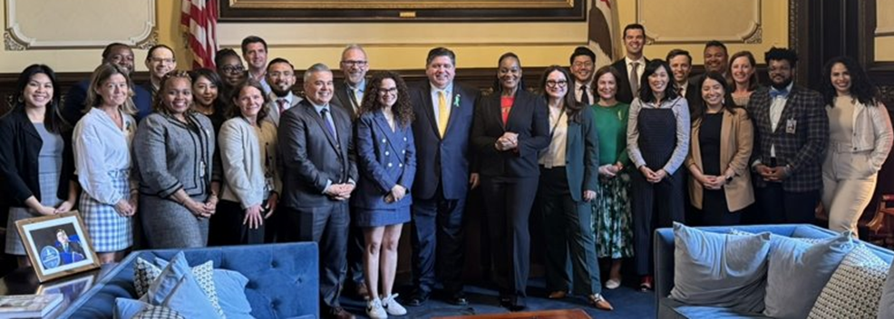
Department of Early Childhood Timeline
Cronología del Departamento de la Primera Infancia
2023-2026
2023-2026
October 3, 2023: Governor Pritzker announces the creation of new unified early childhood agency
May 9, 2024: The Illinois General Assembly approves Senate Bill 1, which creates the new Department of Early Childhood
July 1, 2024: Department of Early Childhood will launch
July 1, 2026: Department of Early Childhood
will begin administering programs
3 de octubre de 2023: El gobernador Pritzker anuncia la creación de una nueva agencia unificada para la primera infancia
9 de mayo de 2024: La Asamblea General de Illinois aprueba el Proyecto de Ley del Senado 1, que crea el nuevo Departamento de la Primera Infancia
1 de julio de 2024: El Departamento de Primera Infancia comenzará
1 de julio de 2026: El departamento de la Primera Infancia comenzará a administrar programas

Slide 20
Department of Early Childhood: The Basics
Departamento de Primera Infancia: Lo Básico
Key Facts
Datos Clave
Illinois will join 7 other states with their own early childhood agencies
  AL, CO, CT, GA, MA, NM, OR
New department will bring together early childhood programs from 3 state agencies (ISBE, IDHS, DCFS)
Program administration will begin after a 2-year period of engagement, planning, and redesign
Illinois se unirá a otros 7 estados con sus propias agencias para la primera infancia
AL, CO, CT, GA, MA, NM OR
El nuevo departamento reunirá programas para la primera infancia de 3 agencias estatales (ISBE, IDHS, DCFS)
La administración del programa comenzará después de un período de 2 años de participación, planificación y nuevo diseño

Slide 21
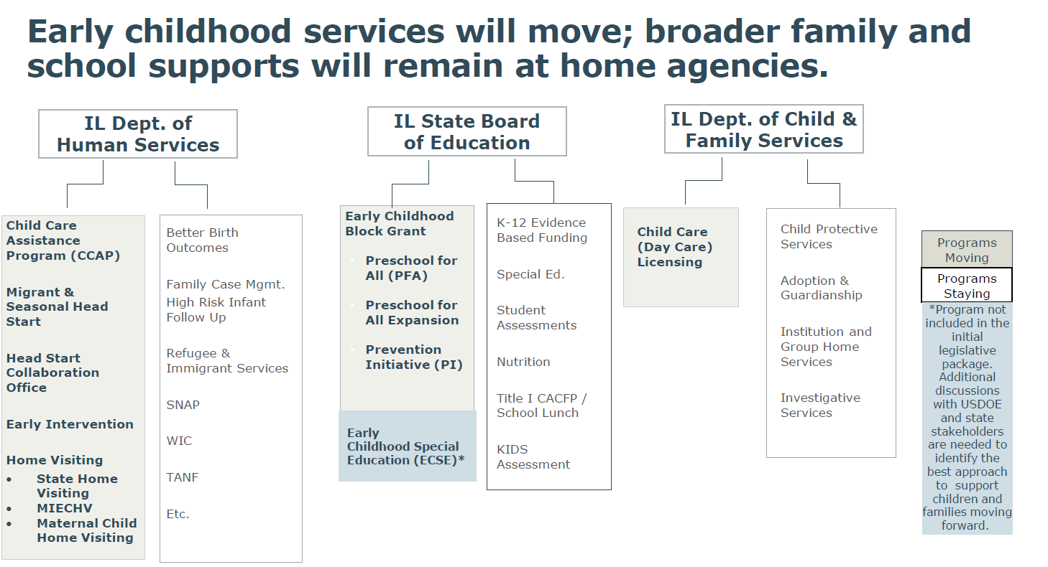
What’s Moving in 2026?

Slide 22
Department of Early Childhood: An Opportunity for Real Systems Change
Departamento de Primera Infancia: Una Oportunidad para un Cambio Real de Sistemas
Hopes for the New Agency
Esperanzas para la Nueva Agencia
Young children and families
  More equitable access to programs and resources, simpler eligibility and enrollment processes
Early childhood educators
  Comprehensive investment in compensation, benefits, and professional supports across the sector
Program administrators and service providers
  More aligned program requirements and simpler funding processes
Local communities
  Increased investments and resources that meet community needs and priorities
Niños pequeños y familias
Acceso más equitativo a programas y recursos, procesos de elegibilidad e inscripción más simples
Educadores de la primera infancia
Inversión integral en compensación, beneficios y apoyos profesionales en todo el sector
Administradores de programas y proveedores de servicios
Requisitos del programa más alineados y procesos de financiación más sencillos
Comunidades locales
Mayores inversiones y recursos que satisfagan las necesidades y prioridades de la comunidad

Slide 23
What's Been Happening with the Transition?
¿Qué ha Estado Sucediendo Durante la Transición?
Meetings and Workgroups
Reuniones y Grupos de Trabajo
Transition Advisory Committee (TAC meetings) monthly
Bi-monthly Listening Sessions
Workgroups
  Multi-Lingual Learners
  Children with Special Needs
  Data Analytics and Insights
Design Workshops
NEW Regional Listening Sessions
Reuniones mensuales del Comité Asesor de Transición (TAC)
Sesiones de escucha bimensuales
Grupos de trabajo
  Estudiantes multilingües
  Niños con Necesidades Especiales
  Análisis de datos y perspectivas
Talleres de diseño
NUEVAS Sesiones Regionales de Escucha
Notes:
Pritzker’s next big move was in October 2023, when he held a press conference at the Carole Robertson Center for Learning in Chicago and shared his plans to sign an executive order to create a new agency for early childhood

Slide 24
Get Involved in the Transition!
¡Involúcrese en la Transición!
Ways You Can Engage
Formas en las que Puede Participar
Listen in to TAC meetings (listen-only)
  Usually once a month on Tuesdays from 5:30-7
  Schedule here
Attend bi-monthly listening sessions
  Every other month on Fridays from 12-1
  Schedule here
Complete this survey
Sign up to get notices about workgroups/other opportunities
Attend regional listening sessions in your area
More info to come!
Escuchar en las reuniones del TAC (solo para escucha)
Por lo general, una vez al mes, los martes de 5:30 a 7
Programe aquí
Asiste a sesiones de escucha bimensuales
Un mes sí y otro no, los viernes de 12 a 1
  Programe aquí
  Complete esta encuesta
  Inscríbase para recibir notificaciones sobre grupos de trabajo u otras oportunidades
Asista a sesiones regionales de escucha en su área
Más información en camino

Slide 25
Question?
¿Preguntas?

Slide 26
Survey question # 1/ Pregunta de la Encuesta # 1
What policy change would you like to see next legislative session?
¿Qué cambio de política le gustaría ver en la próxima sesión legislativa?
Notes:
Michael
https://padlet.com/michaelmtkim/what-policy-change-would-you-like-to-see-next-legislative-se-yw3fg0vxesgw0dw6

Slide 27
Survey question #2 /Pregunta de la encuesta #2
What are important considerations for you (either as a parent, provider, educator, advocate, etc.) as Illinois ECEC programs transition into the Department of Early Childhood?
¿Cuáles son las consideraciones más importantes para usted (ya sea como padre, proveedor, educador, defensor, etc.) al pasar de los programas de ECEC de Illinois al Departamento de Primera Infancia?
Notes:
Josie
https://padlet.com/michaelmtkim/what-are-important-considerations-for-you-either-as-a-parent-5l99gctr9kx8cm2b

Slide 28
Survey question #3 / Pregunta de la encuesta #3
Would you be interested in hosting a site visit for your state legislator?
¿Estaría interesado/a en tener una visita en persona de su legislador estatal?
a. Yes
b. No
a. Sí
b. No
Notes:
Michael

Slide 29
Quick Takeaways
New Department of Early Childhood
Illinois will have a new state agency that will streamline ECEC programs and services.
Budget
Second year of Smart Start that includes increase in funding for ECE programs
Stay engaged
Opportunities to stay engaged during new agency transition.
Get Involved!
Host a site visit
Join WTV coalition
Come to Advocacy Day
Notes:
Michael

Slide 30

Keep the momentum going!
¡Mantenga el Impulso!
Continue to Take Action!
¡Continúe Tomando acción!
Join the We, the Village Coalition!
RightToCareIL.com
Sign up for IAFC Policy Updates: Sign up
Únase a la coalición de We, the Village!
RightToCareIL.com
Regístrese para recibir actualizaciones de políticas de IAFC: Regístrese
Notes:
Josie
Michael to put this in the chat box.
Open Position - https://actforchildren.hrmdirect.com/employment/openings.php?internal=651
Right to Care - https://www.righttocareil.com/
eAdvocate - https://www.actforchildren.org/champion/join-movement/e-advocate

Slide 31
Stay In Touch!/Manténgase en Contacto
Angela Farwig
VP of Public Policy, Advocacy & Research
Angela.Farwig@actforchildren.org
Michael Kim
Director of Public Policy
Michael.Kim@actforchildren.org
Joselle (Josie) Escobar
Policy Associate
Joselle.escobar@actforchildren.org
Notes:
Josie

